Slide 1
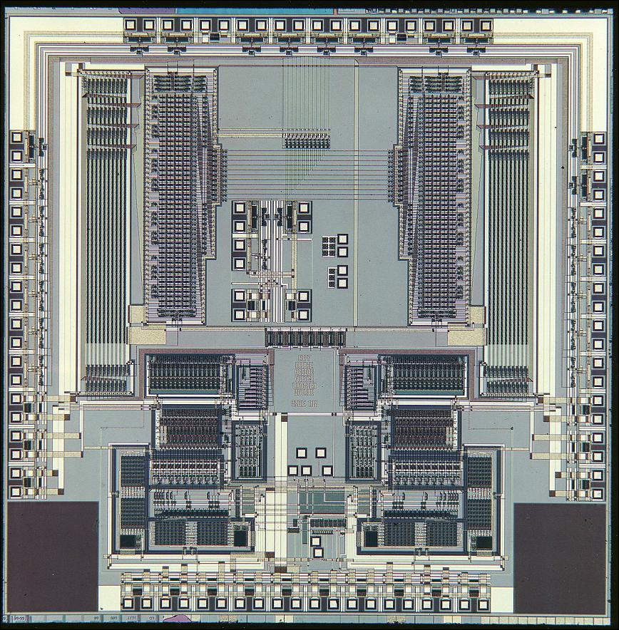
Оценка на надеждността използвайки каталози

Slide 2
1.1. MIL-HDBK-217 срещу HALT/HASS
  1.1.1.Целта на MIL-HDBK-217
  1.1.2. Предимството на HALT/HASS

Slide 3
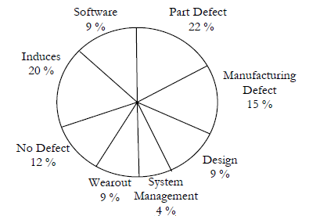
1.1.3. Защо MIL-HDBK-217 дава неточни прогнози

Slide 4

Определения на осемте причини за отказ от фигурата
Несъответствия

Slide 5
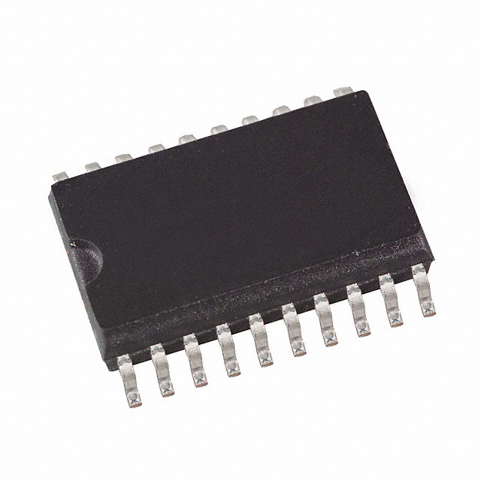
Заключение
- Изисквания за успешно прогнозиране

